Slide 1
L'insufficienza cardiaca (IC) o scompenso cardiaco è una sindrome clinica complessa definita come l'incapacità del cuore di fornire il sangue in quantità adeguata rispetto all'effettiva richiesta dell'organismo o la capacità di soddisfare tale richiesta solamente a pressioni di riempimento ventricolari superiori alla norma.

Slide 2
SCOMPENSO CARDIACO
Lo scompenso cardiaco è una sindrome clinica caratterizzata da sintomi tipici (fame d’aria, gonfiore delle caviglie e astenia) che può essere accompagnata da segni (turgore giugulare, crepitii polmonari ed edemi periferici), causata da anormalità cardiache funzionali e/o strutturali che portano a un ridotto output cardiaco e/o elevate pressioni intracardiache a riposo o durante stress.
ESC Guidelines (Eur Heart Journal 2021,42, 3599-3726)

Slide 3
SEGNI E SINTOMI DI SCOMPENSO CARDIACO
ANTEROGRADI (segni e/o sintomi da ipoperfusione periferica) | RETROGRADI (sintomi e/o segni da congestione) | Altri segni:
Oliguria | Crepitii polmonari | terzo tono o ritmo di galoppo
Pallore | Edemi declivi
Cianosi | Turgore delle giugulari
 | Epatomegalia
 | Reflusso epato-giugulare
 | Versamenti pleurici
 | Ascite
 | Senso di costipazione
 | Dispnea e ortopnea
 | Dispnea parossistica notturna
 | Nicturia

Slide 4
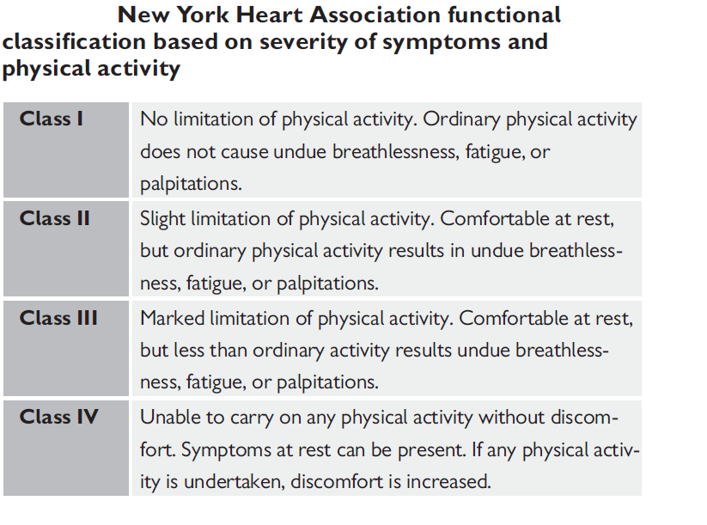

Slide 5
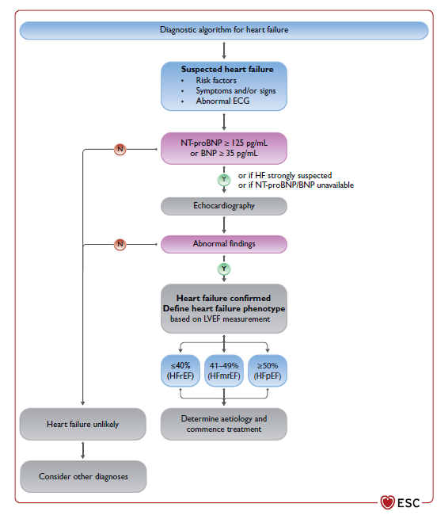
ESC Guidelines (Eur Heart Journal 2021,42, 3599-3726)
Notes:
The diagnostic algorithm for heart failure. BNP=B-type natriuretic peptide; ECG=electrocardiogram; HFmrEF=heart failure with mildly
reduced ejection fraction; HFpEF=heart failure with preserved ejection fraction; HFrEF=heart failure with reduced ejection fraction; LVEF= left ventricular
ejection fraction; NT-proBNP=N-terminal pro-B type natriuretic peptide. The abnormal echocardiographic findings are described in more detail in
the respective sections onHFrEF (section 5), HFmrEF (section 7), and HFpEF (section 8).

Slide 6
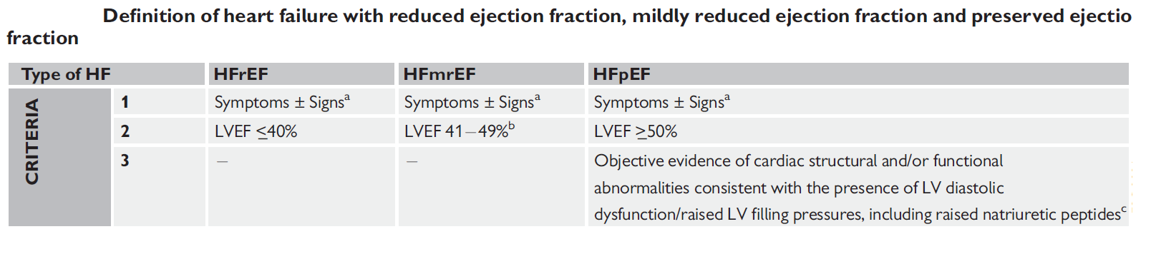
ESC Guidelines (Eur Heart Journal 2021,42, 3599-3726
Notes:
HF = heart failure; HFmrEF = heart failure with mildly reduced ejection fraction; HFpEF = heart failure with preserved ejection fraction; HFrEF = heart failure with reduced ejection
fraction; LV = left ventricle; LVEF = left ventricular ejection fraction.
a Signs may not be present in the early stages of HF (especially in HFpEF) and in optimally treated patients.
b For the diagnosis of HFmrEF, the presence of other evidence of structural heart disease (e.g. increased left atrial size, LV hypertrophy or echocardiographic measures of
impaired LV filling) makes the diagnosis more likely.
c For the diagnosis of HFpEF, the greater the number of abnormalities present, the higher the likelihood of HFpEF.

Slide 7
HFpEF/HFrEF
la distinzione fra queste due forme di insufficienza cardiaca è strettamente correlata all’anomalia principale:
SCOMPENSO CARDIACO CON FRAZIONE D’EIEZIONE RIDOTTA HFrEF (ex scompenso sistolico): è conseguente alla riduzione della portata cardiaca e si manifesta prevalentemente con astenia, ridotta tolleranza allo sforzo e segni di ipoperfusione periferica;
SCOMPENSO CARDIACO CON FRAZIONE D’EIEZIONE CONSERVATA HFpEF (ex scompenso diastolico): è dovuto all’incapacità del cuore di rilasciarsi e riempirsi durante la diastole e si presenta prevalentemente con segni e sintomi dovuti all’aumento delle pressioni venose a monte (edema polmonare e/o edemi periferici).

Slide 8
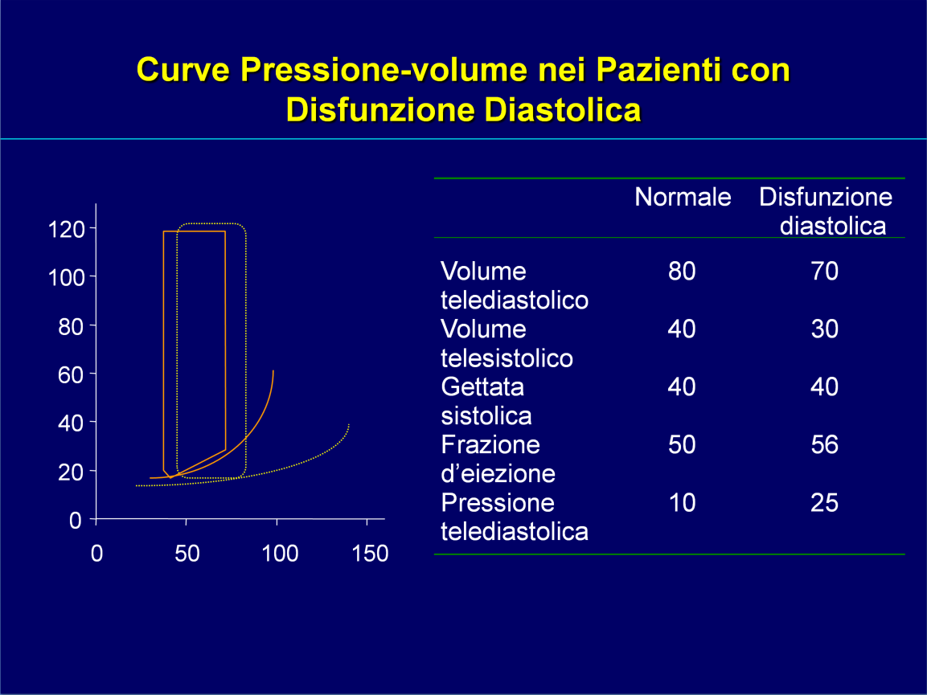
Pressione VS mm Hg
2
Volume VS mL/m

Slide 9
HIGH FILLING PRESSURE
SINTOMI
dispnea
ortopnea
dispnea parossitica notturna
asma cardiaco
dolenzia epatica
SEGNI
III/IV tono
rantoli crepitanti
cianosi
turgore giugulare
epatomegalia
edemi declivi
Notes:
8

Slide 10
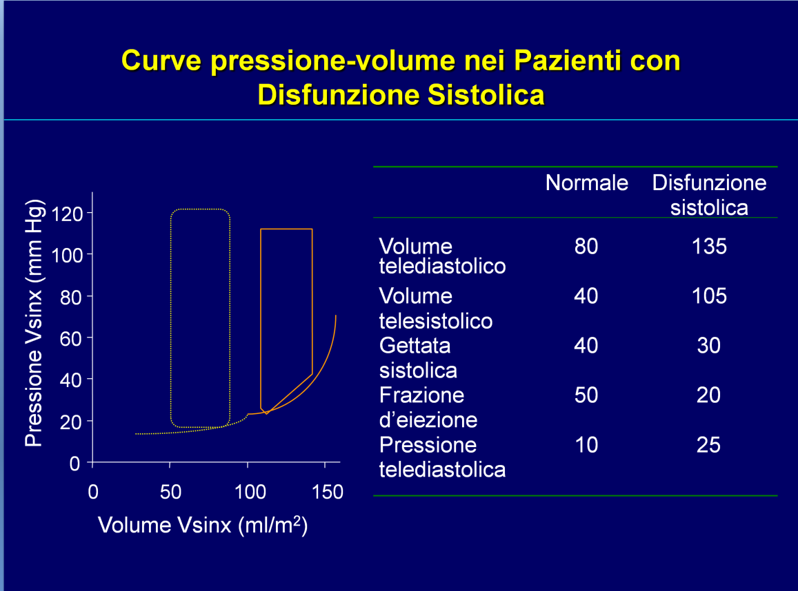

Slide 11
LOW CARDIAC OUTPUT
SINTOMI
fatica
astenia
insonnia
nicturia
confusione mentale
sincope
inappetenza
SEGNI
cute pallida
estremità fredde
cianosi
itto dislocato
polso debole
polso alternante
soffio puntale
Notes:
7

Slide 12
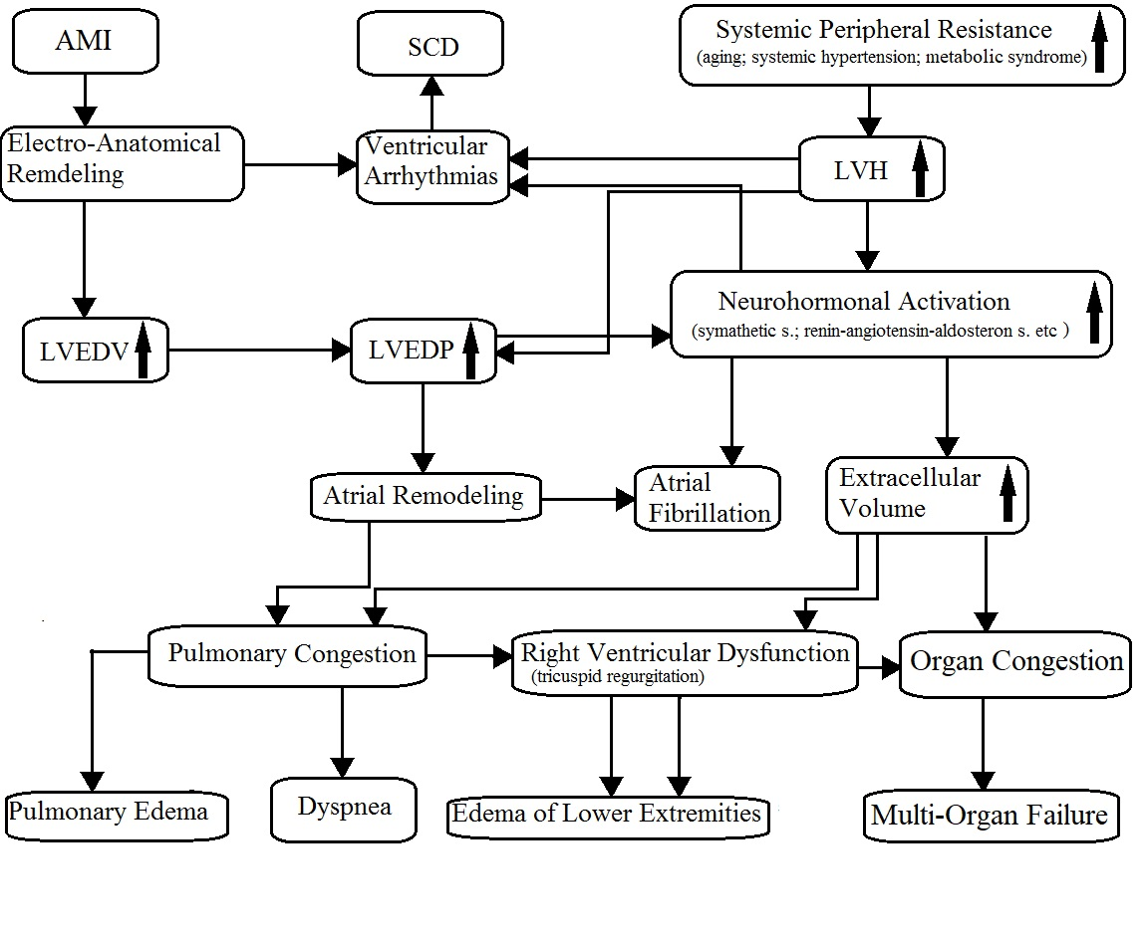
Gianfranco Piccirillo1, Federica Moscucci2
Rev. Cardiovasc. Med. 2023; 24(7): 208

Slide 13
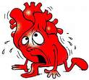
HEART FAILURE
“PROGNOSIS”

Slide 14
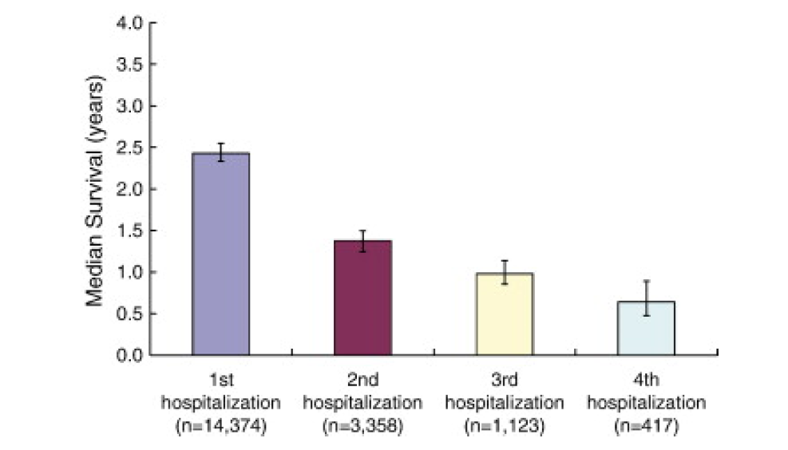
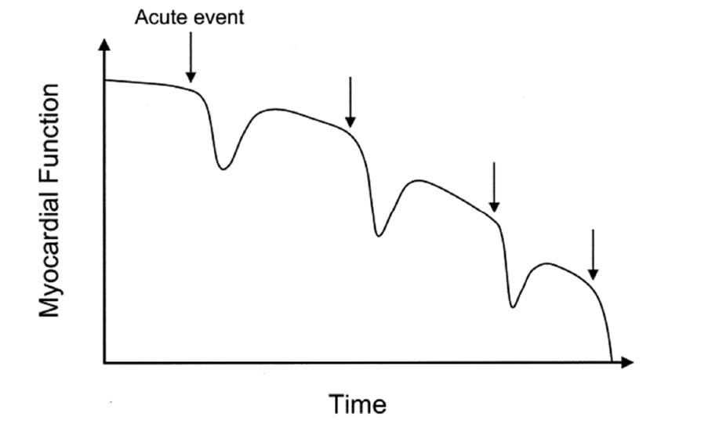
Setoguchi, S.Am. Heart J. 2007, 154, 260–266.
Gheorghiade, M.; Am. J. Cardiol. 2005, 96, 11G–17G.

Slide 15
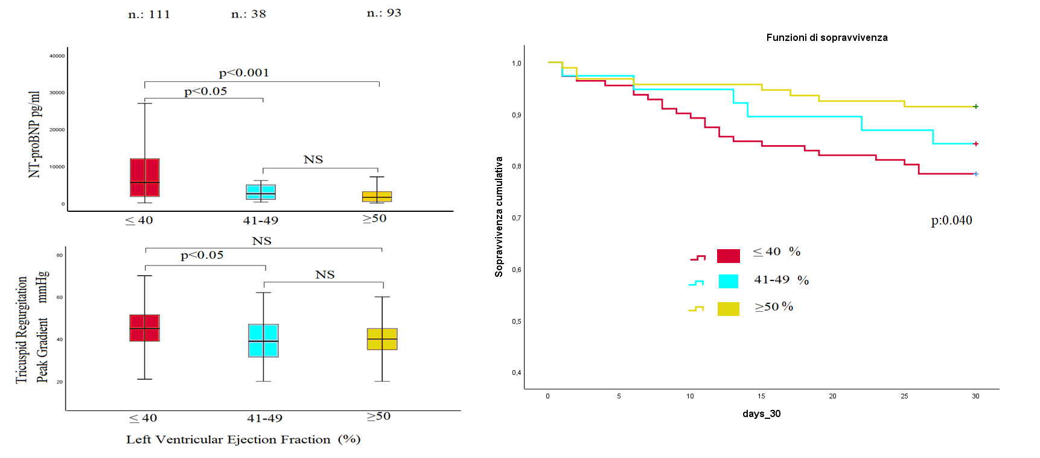
Notes:
Mortalità 8.6%: Fe 50%, 15,8%: Fe41-49%; 21,6%: Fe40%
Concetto di ipertensione polmonare elevata nei soggetti con frazione di eiezione conservata che non possono sopportare un incremeto di liquidi eccessiva.

Slide 16
PROPRITA’ DEL MIOCARDIO
INOTROPISMO
CRONOTROPISMO
DROMOTROPISMO
BATMOTROPISMO
LUSITROPISMO

Slide 17
INVECCHIAMENTO CARDIACO
1. rimodellamento vascolare
2. Incremento complessivo della massa miocardica E DELLO SPESSORE PARIETALE
relativo
3. alterazioni del metabolismo energetico
4. MODIFICAZIONE DELLA FASE DIASTOLICA PER RIDOTTA COMPLIANCE VENTRICOLARE
5. modiFicazionE della fase sistolica

Slide 18
INVECCHIAMENTO CARDIACO
1. rimodellamento vascolare
spessore dell’intima
Rigidita’

Slide 19
INVECCHIAMENTO CARDIACO
2. Incremento complessivo della massa miocardica E DELLO SPESSORE PARIETALE
relativo (rapporto fra lo spessore della parete e il raggio della camera ventricolare )
- spessore ventricoli
- dilatazione Atri

Slide 20
INVECCHIAMENTO CARDIACO
2. Incremento complessivo della massa miocardica E DELLO SPESSORE PARIETALE
relativo (rapporto fra lo spessore della parete e il raggio della camera ventricolare )
numero dei miociti
Ipertrofia dei miociti rimanenti
Collagene interstiziale e fibrosi
Tessuto adiposo sottoepicardico

Slide 21
INVECCHIAMENTO CARDIACO
3. alterazioni del metabolismo energetico
numero dei mitocondri
ATP citoplasmatica
Creatina-fosfato citoplasmatica
Omeostasi del CALCIO INTRACELLULARE
PROTEINE DELL’ ACCOPPIAMETO ELETTROMECCANICO

Slide 22
INVECCHIAMENTO CARDIACO
4. MODIFICAZIONE DELLA FASE DIASTOLICA PER RIDOTTA COMPLIANCE VENTRICOLARE
COMPARTIMENTAZIONE DEL CALCIO INTRACELLULARE
RIEMPIMENTO RAPIDO ATRIALE
SISTOLE ATRIALE (e/a <1)

Slide 23
INVECCHIAMENTO CARDIACO
5. modiFicazionE della fase sistolica
PRE-CARICO DURANTE ESERCIZIO
POST-CARICO DURANTE ESERCIZIO
COMPLIANCE AORTICA DURANTE ESERCIZIO
RISPOSTA CRONOTROPA DURANTE ESERCIZIO

Slide 24
Effetto dell’Invecchiamento
Apparato Cardiovascolare
Beta-recettori adrenergici
Alfa-recettori adrenergici

Slide 25
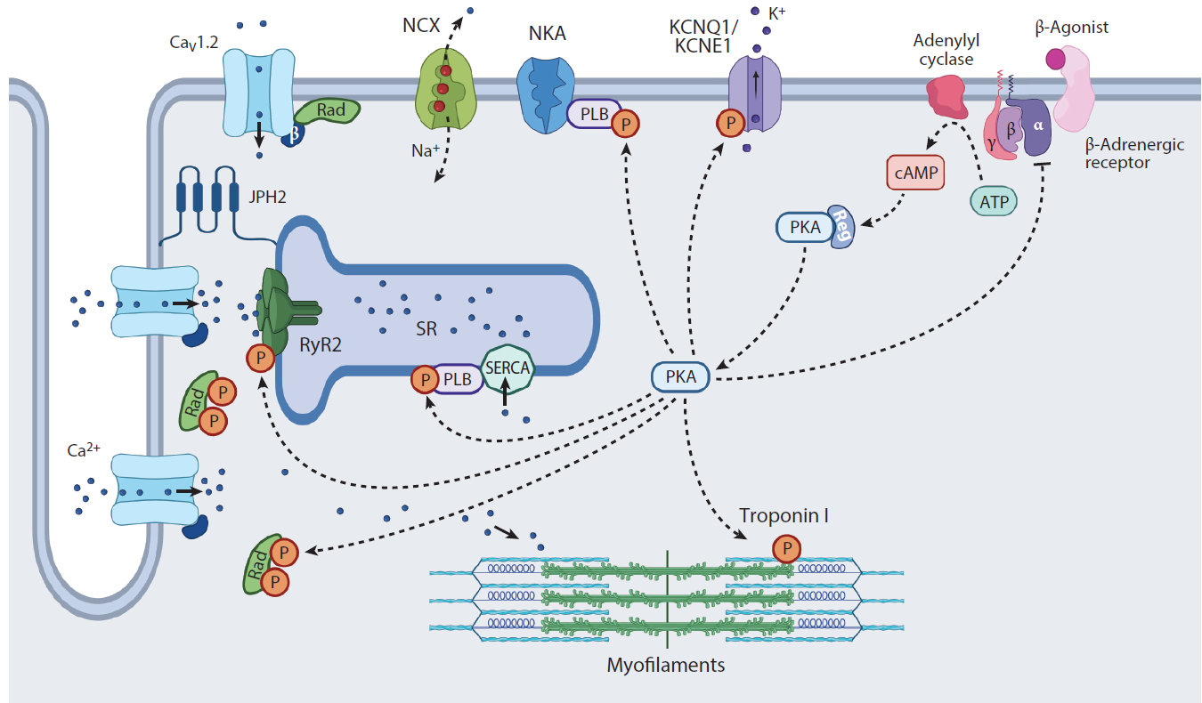
Papa • Kushner • Marx
Annu. Rev. Physiol. 2022. 84:285–306
Notes:
Schematic depicting β-adrenergic agonist stimulation in cardiomyocytes. Depolarization of membrane potential activates L-type Ca2+
channels, principally CaV1.2, in transverse tubules, which triggers RyR2 to open. Ca2+ stored in the SR is released, which binds troponin
C, leading to myofilament cross-bridging. Thereupon, Ca2+ influx and Ca2+ release from the SR are terminated, and Ca2+ is either
pumped back into the SR by the SERCA or transported out of the cell by the NCX. β-Adrenergic agonist binds to β-adrenergic receptor,
which increases cAMP generation and activates PKA. PKA phosphorylates Rad, PLB, and RyR2, which causes increased Ca2+ influx,
SR Ca2+ release, and SR Ca2+ reuptake, thereby augmenting inotropy and lusitropy. Phosphorylation of troponin I and KCNQ1 also
contribute to enhanced lusitropy, the latter through increases in the IKS. Abbreviations: IKS, slowly activating delayed rectifier KCNQ1
channel; JPH2, junctophilin 2; NCX, Na+-Ca2+ exchanger; NKA, Na+-K+-ATPase; P, phosphorylation; PKA, protein kinase A; PLB,
phospholamban; Rad, Ras associated with diabetes; Reg, regulatory; RyR2, ryanodine receptor 2; SERCA, sarcoplasmic-endoplasmic
reticulum Ca2+-ATPase; SR, sarcoplasmic reticulum. Figure adapted from image created with BioRender.com.

Slide 26
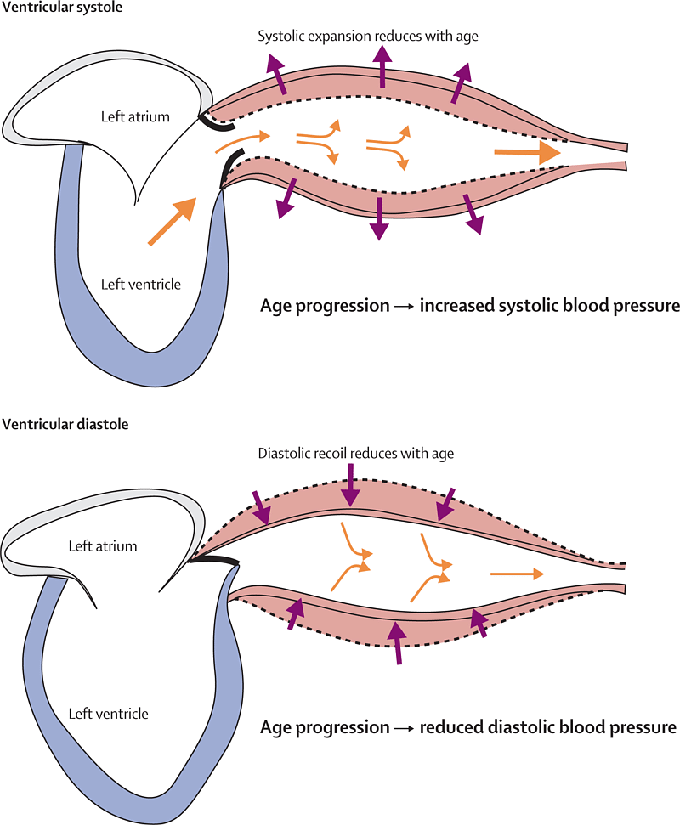
Ruolo della compliance arteriosa sulla pressione arteriosa ed effetto dell’ invecchiamento
Ventricular systole
Ventricular diastole
Kaplan & Opie Lancet 2006; 367:168

Slide 27
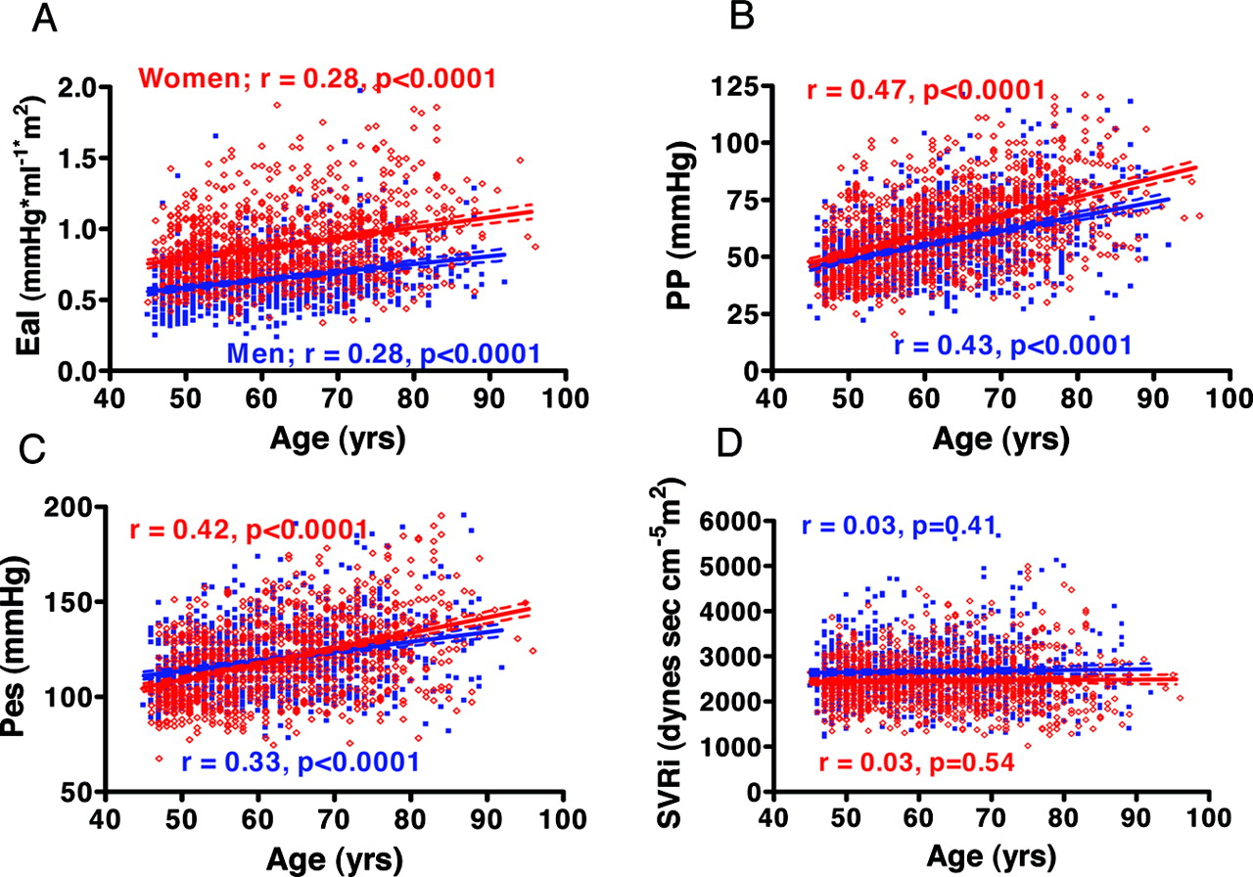
Associazione dell’ età con la funzione vascolare in uomini e donne nella popolazione
Arterial Stiffness
Pulse pressure
Ventricular Stiffness
Systemic Vascular Resistance
Redfield, M. M. et al. Circulation 2005;112:2254-2262

Slide 28
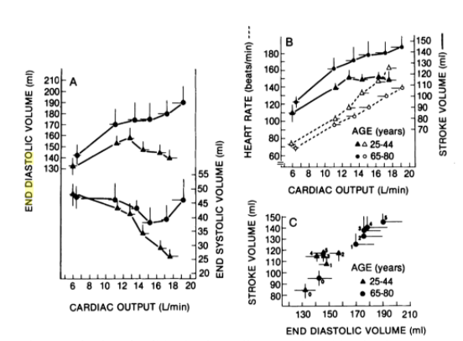

Slide 29
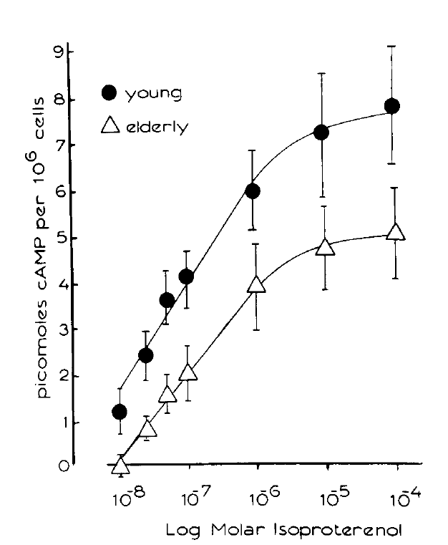

Slide 30
Gianfranco Piccirillo1, Federica Moscucci2
Rev. Cardiovasc. Med. 2023; 24(7): 208

Slide 31
HFpEF NELL’ANZIANO
Per quanto detto, poichè, l’invecchiamento è associato a una compromissione del riempimento ventricolare sinistro (riduzione del rilasciamento e della compliance), lo scompenso cardiaco diastolico (SCD) costituisce la forma più frequente, tanto da essere presente in più del 50% dei casi dopo i 75 anni e addirittura nei due terzi delle donne ultraottantenni
Le modiﬁcazioni del cuore senile indicano che nella maggior parte dei soggetti anziani ‘‘sani’’ il cuore a riposo è adeguato alle necessita emodinamiche e metaboliche dell’organismo
Tuttavia, quando si supera la riserva omeostatica, esso è predisposto allo sviluppo di scompenso cardiaco

Slide 32
Conseguenze dell'Ipertensione Arteriosa
IPERTENSIONE ARTERIOSA
Ipertrofia VS
Infarto miocardico…
?
Insufficienza cardiaca
con conservata FE
Insufficienza cardiaca con ridotta FE
?

Slide 33
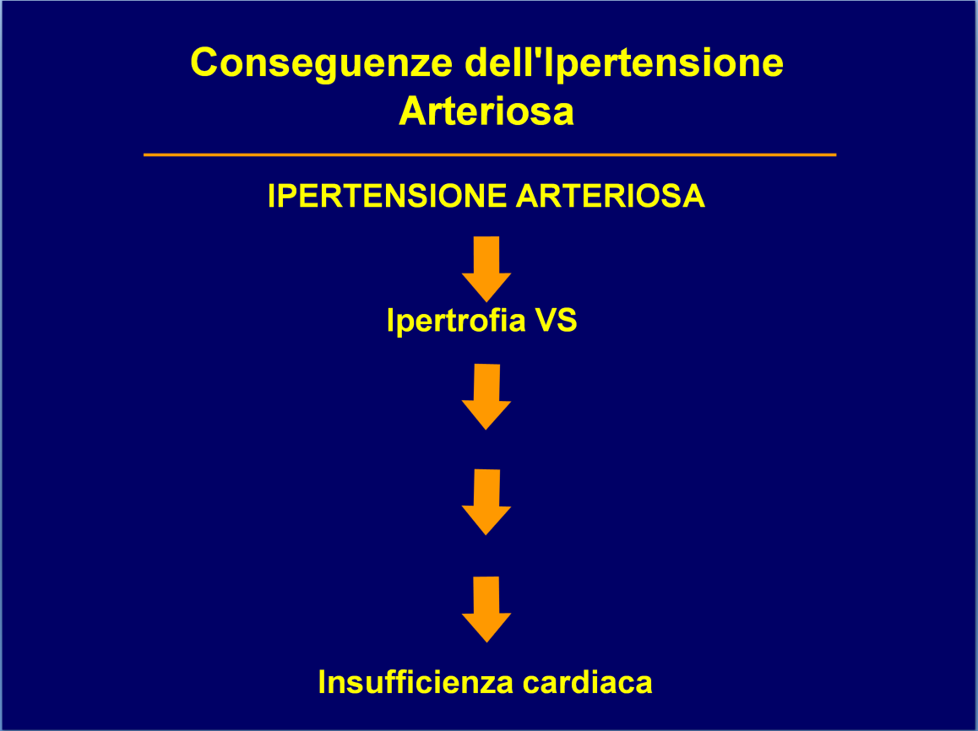

Slide 34
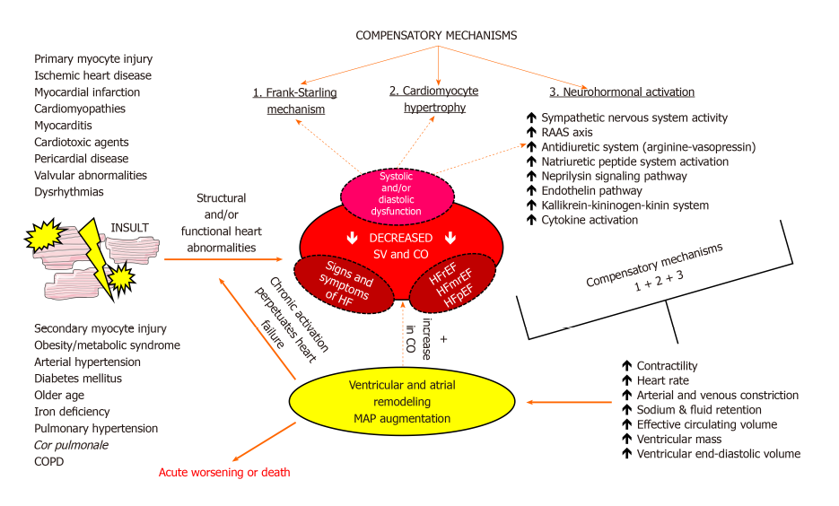

Slide 35
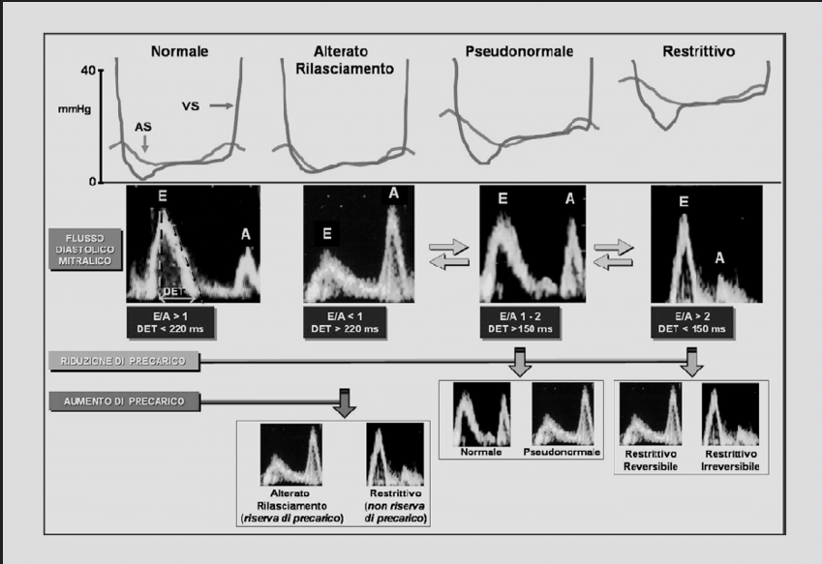
Notes:
Tempo di Decelerazione (DT) dell'onda E: misura la velocità di decelerazione del flusso transmitralico nella fase di riempimento ventricolare rapido. E normale fra 140-200 msec.

Slide 36
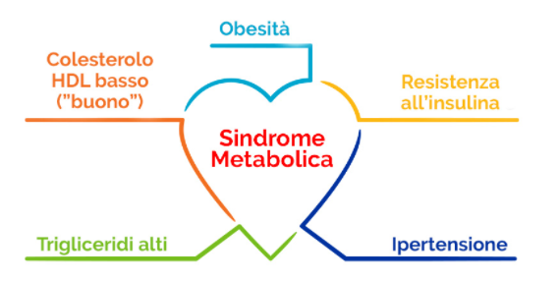

Slide 37
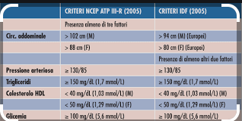

Slide 38
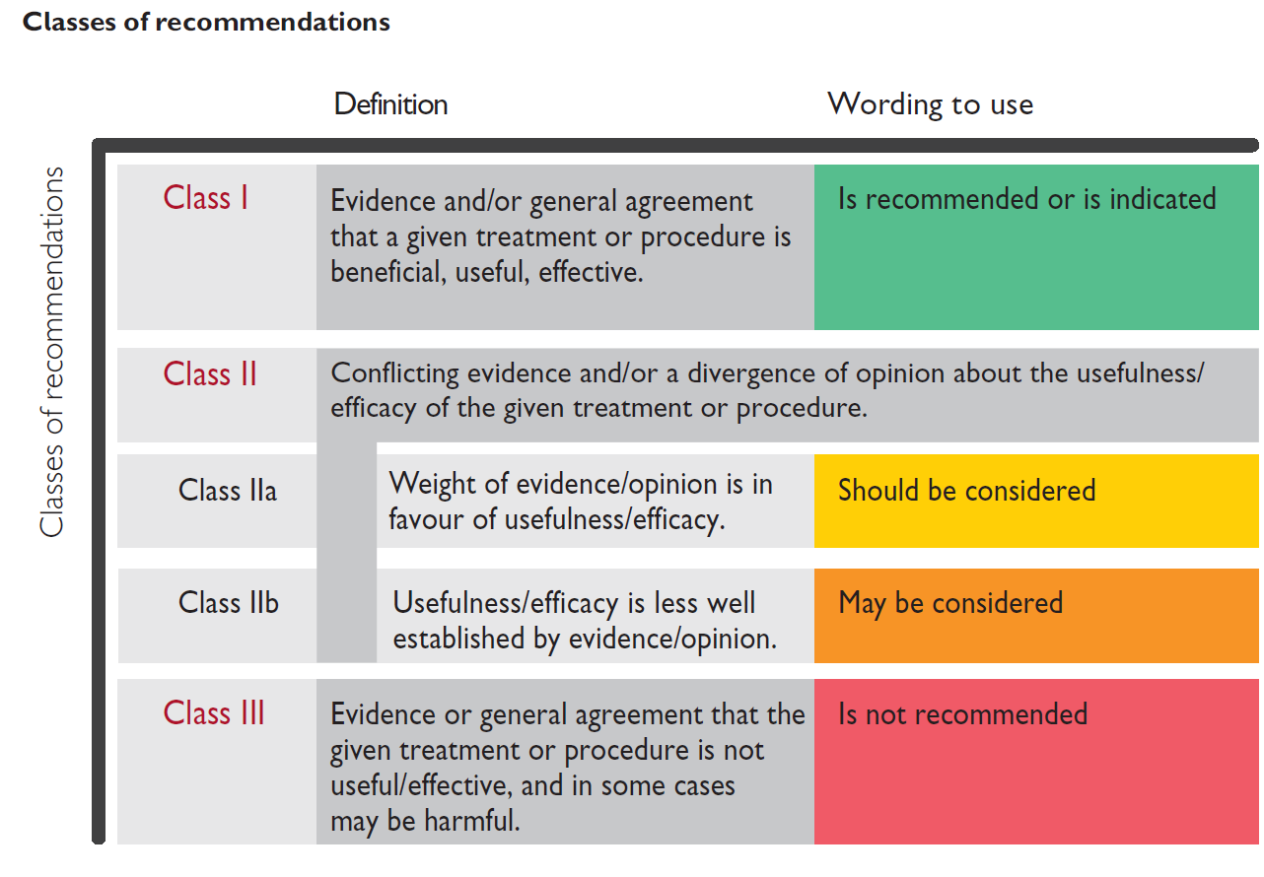
ESC Guidelines (Eur Heart Journal 2021,42, 3599-3726

Slide 39
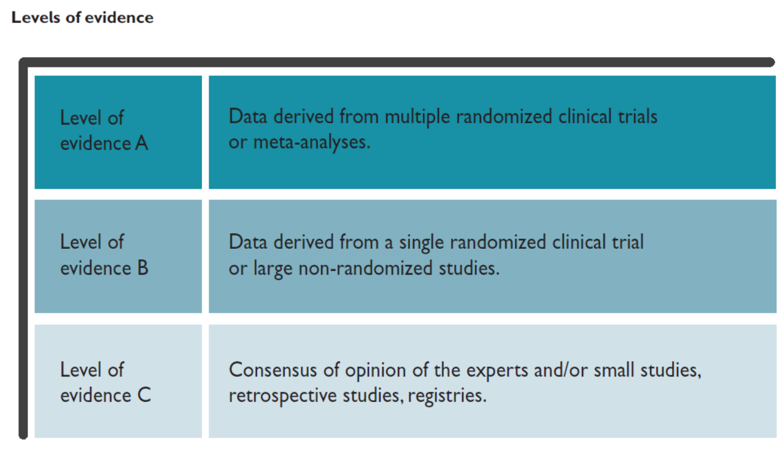
ESC Guidelines (Eur Heart Journal 2021,42, 3599-3726

Slide 40
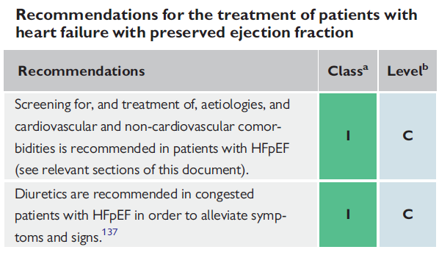
ESC Guidelines (Eur Heart Journal 2021,42, 3599-3726)
Notes:
HFpEF = heart failure with preserved ejection fraction.
a Class of recommendation.
b Level of evidence.

Slide 41
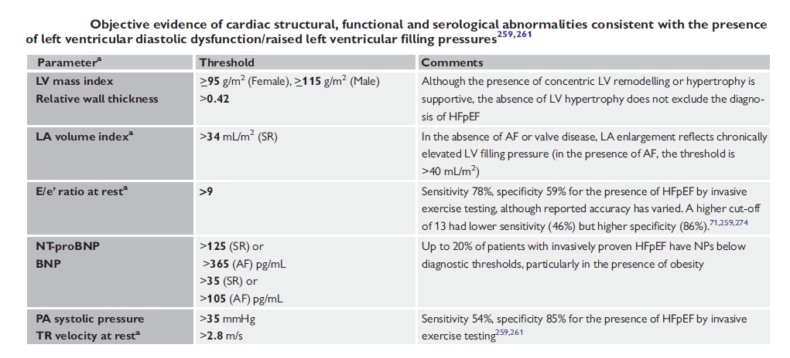
ESC Guidelines (Eur Heart Journal 2021,42, 3599-3726)
Notes:
AF = atrial fibrillation; BNP = B-type natriuretic peptide; E/e’ratio = early filling velocity on transmitral Doppler/early relaxation velocity on tissue Doppler; HFpEF = heart failure with preserved ejection fraction; LA = left atrial; LV = left ventricular; NP = natriuretic peptide; NT-proBNP = N-terminal pro-B-type natriuretic peptide; PA = pulmonary artery; SR = sinus rhythm; TR = tricuspid regurgitation.
Note: The greater the number of abnormalities present, the higher the likelihood of HFpEF.
a Only commonly used indices are listed in the table; for less commonly used indices refer to the consensus document of the ESC/HFA

Slide 42
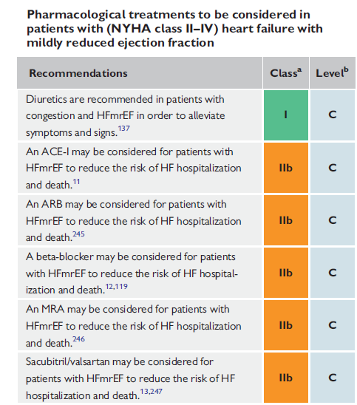
ESC Guidelines (Eur Heart Journal 2021,42, 3599-3726)
Notes:
ACE-I = angiotensin-converting enzyme inhibitor; ARB = angiotensin-receptor blocker; HF = heart failure; HFmrEF = heart failure with mildly reduced ejection
fraction; MRA = mineralocorticoid receptor antagonist; NYHA= New York Heart Association.
a Class of recommendation.
b Level of evidence.

Slide 43
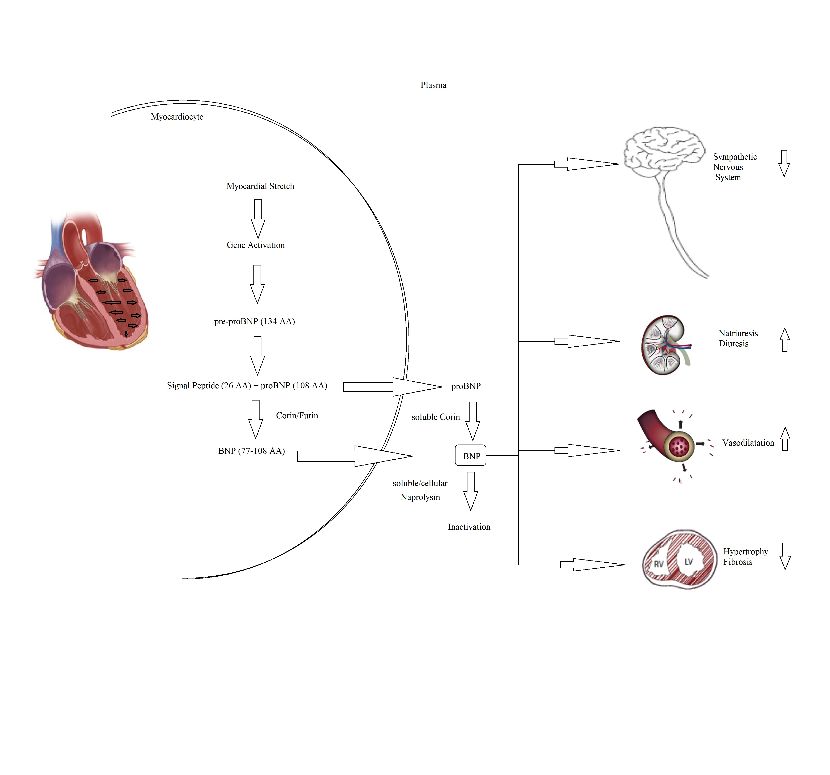
Gianfranco Piccirillo1, Federica Moscucci2
Rev. Cardiovasc. Med. 2023; 24(7): 208

Slide 44
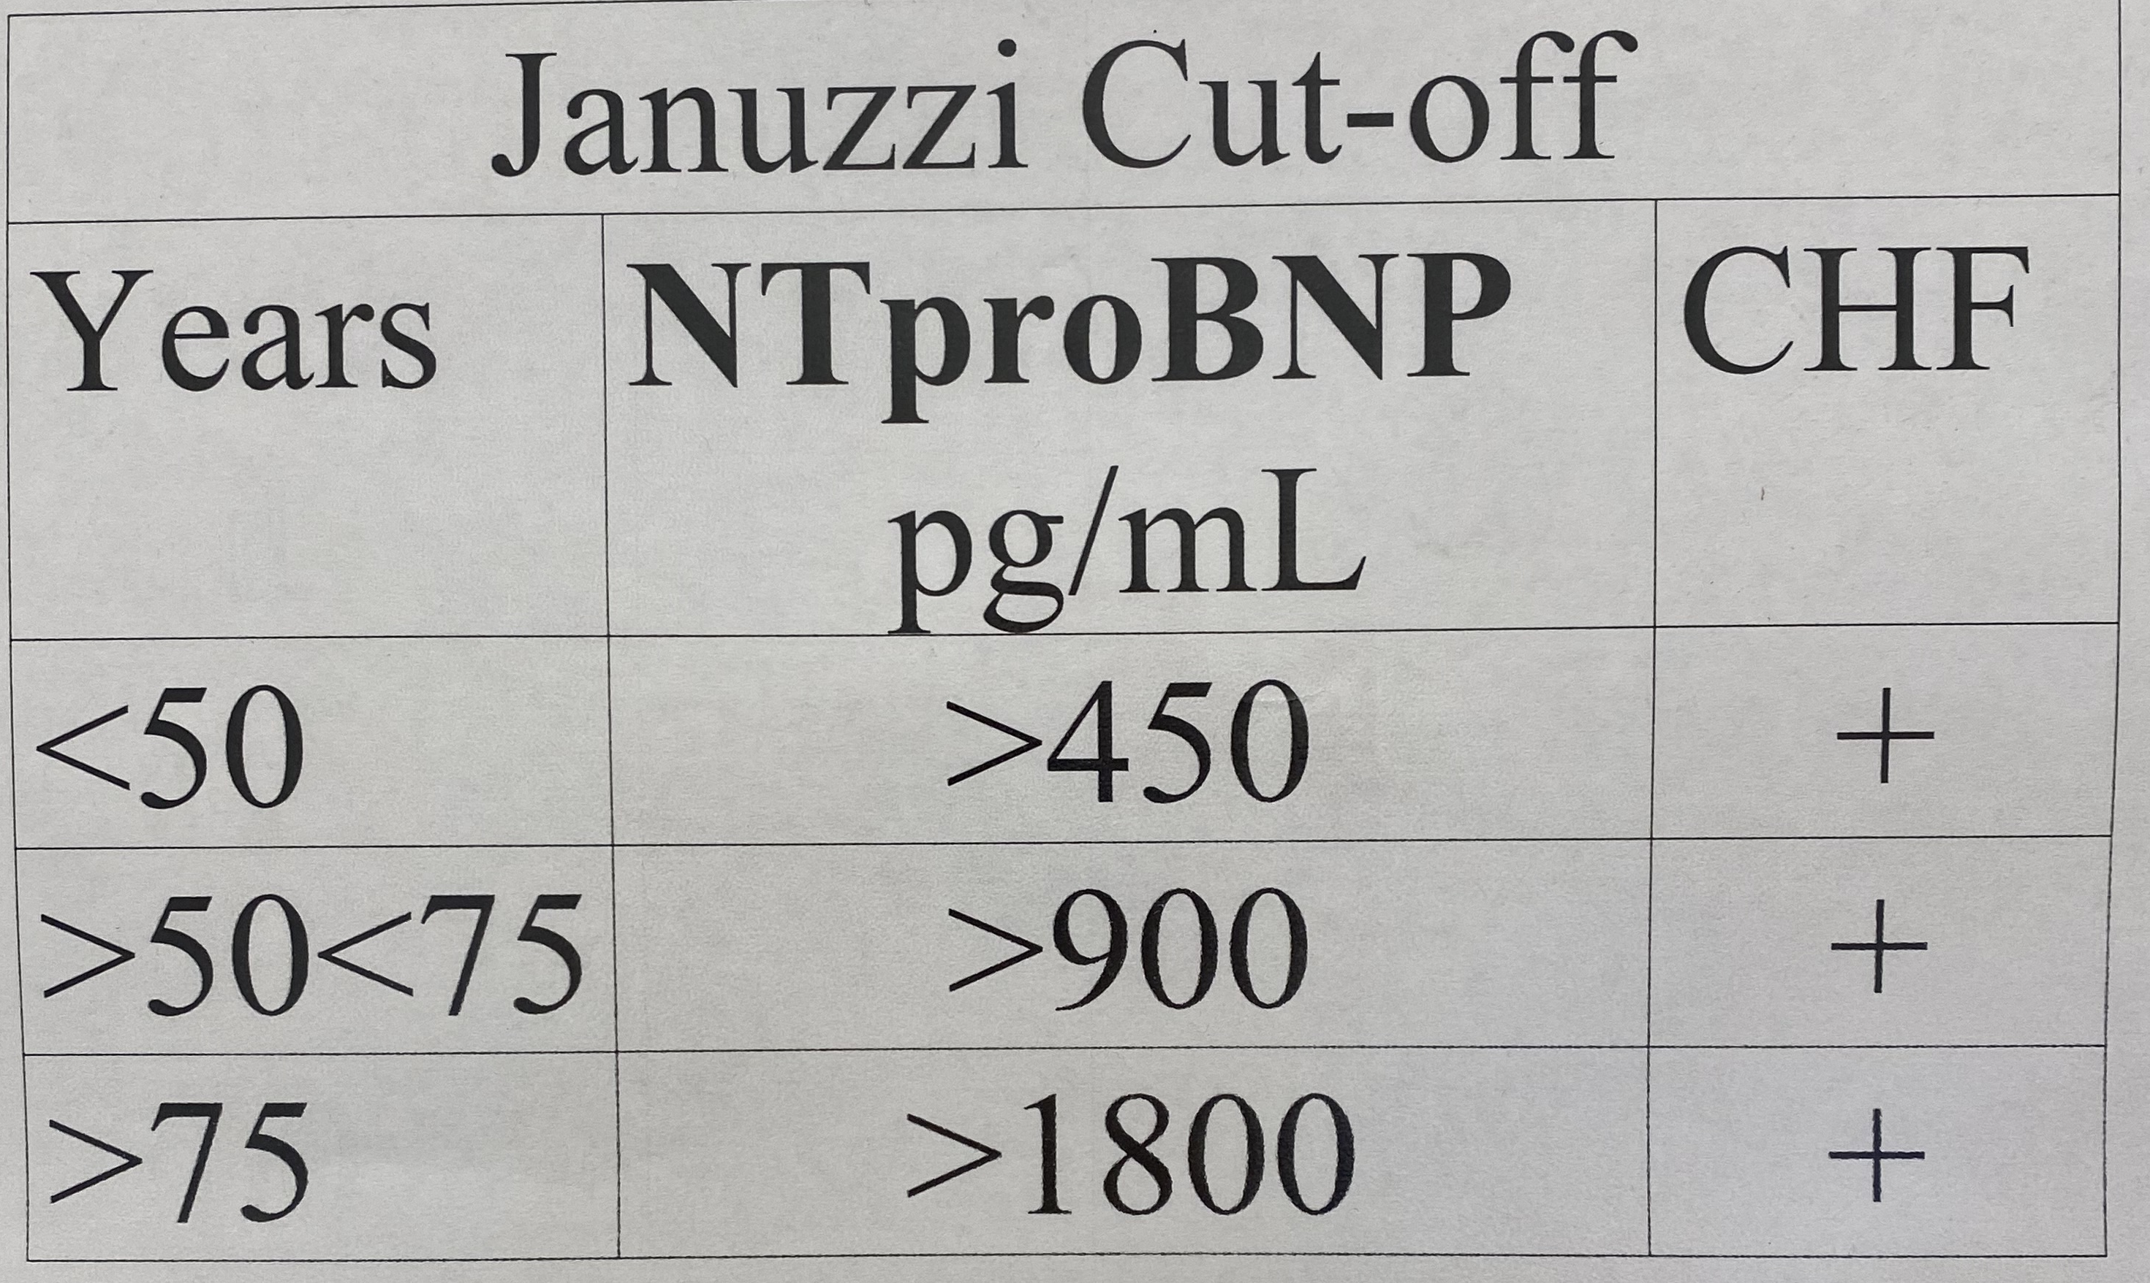

Slide 45
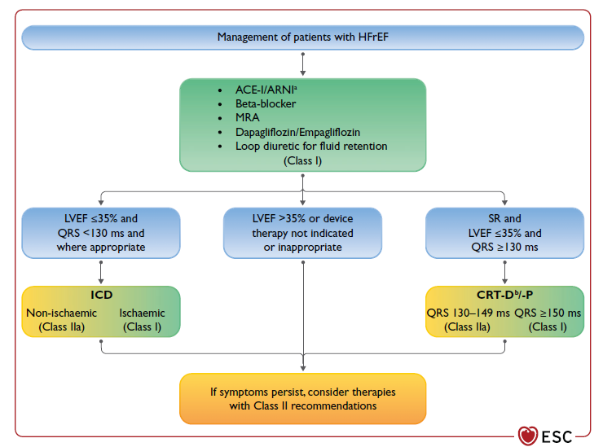
ESC Guidelines (Eur Heart Journal 2021,42, 3599-3726)
Notes:
Figure 2 Therapeutic algorithm of Class I Therapy Indications for a patient with heart failure with reduced ejection fraction. ACE-I=angiotensin-converting
enzyme inhibitor; ARNI=angiotensin receptor-neprilysin inhibitor; CRT-D=cardiac resynchronization therapy with defibrillator; CRT-P=cardiac
resynchronization therapy pacemaker; ICD=implantable cardioverter-defibrillator; HFrEF=heart failure with reduced ejection fraction; MRA=mineralocorticoid
receptor antagonist; QRS=Q, R, and S waves of an ECG; SR=sinus rhythm. aAs a replacement for ACE-I. bWhere appropriate. Class I=green.

Slide 46
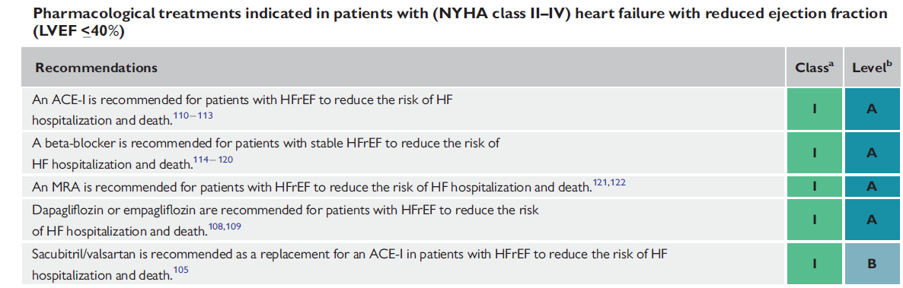
ESC Guidelines (Eur Heart Journal 2021,42, 3599-3726)
Notes:
ACE-I = angiotensin-converting enzyme inhibitor; HF = heart failure; HFrEF = heart failure with reduced ejection fraction; LVEF = left ventricular ejection fraction; MRA = mineralocorticoid
receptor antagonist; NYHA= New York Heart Association.
aClass of recommendation.
bLevel of evidence.

Slide 47
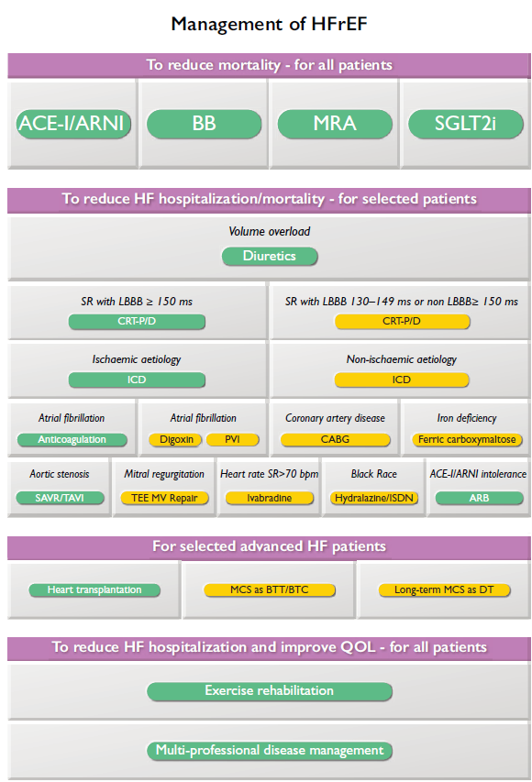
ESC Guidelines (Eur Heart Journal 2021,42, 3599-3726)
Notes:
Central illustration. Strategic phenotypic overview of the management of heart failure with reduced ejection fraction. ACE-I=angiotensin-converting
enzyme inhibitor; ARB=angiotensin receptor blocker; ARNI=angiotensin receptor-neprilysin inhibitor; BB=beta-blocker; b.p.m.=beats per minute; BTC
=bridge to candidacy; BTT=bridge to transplantation; CABG=coronary artery bypass graft; CRT-D= cardiac resynchronization therapy with defibrillator;
CRT-P=cardiac resynchronization therapy pacemaker; DT=destination therapy; HF=heart failure; HFrEF=heart failure with reduced ejection fraction; ICD=
implantable cardioverter-defibrillator; ISDN=isosorbide dinitrate; LBBB=left bundle branch block;MCS=mechanical circulatory support;MRA=mineralocorticoid
receptor antagonist; MV=mitral valve; PVI=pulmonary vein isolation; QOL=quality of life; SAVR=surgical aortic valve replacement; SGLT2i=sodiumglucose
co-transporter 2 inhibitor; SR=sinus rhythm; TAVI=transcatheter aortic valve replacement; TEE=transcatheter edge to edge. Colour code for classes
of recommendation: Green for Class of recommendation I; Yellow for Class of recommendation IIa (see Table 1 for further details on classes of recommendation).
The Figure showsmanagement options with Class I and IIa recommendations. See the specific Tables for those with Class IIb recommendations.

Slide 48
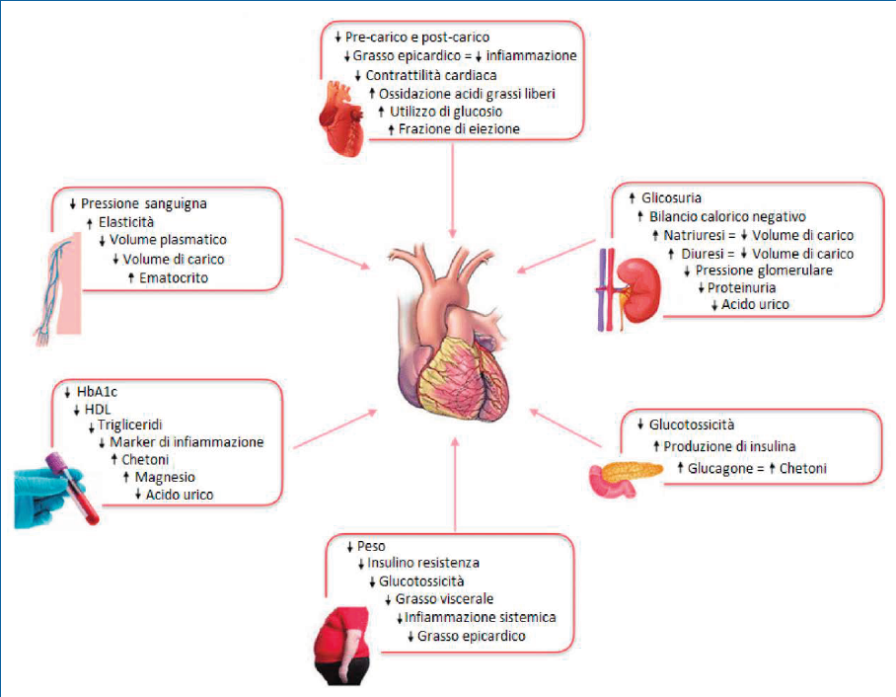
Notes:
I farmaci SGLT2I non riducono solamente il riassorbimento di glucosio ma anche quello di sodio, determinando un effetto diuretico. La vera peculiarità di queste molecole che le differenzia dai canonici diuretici dell’ansa, tuttavia, è la capacità di stimolare una diuresi osmotica: il glucosio non riassorbito a livello del tubulo contorto prossimale giunge a livello del nefrone distale, provocando un aumento dell’osmolarità tubulare e riducendo il gradiente osmotico tra il liquido tubulare e l’interstizio; ne consegue una riduzione del riassorbimento passivo di acqua a livello dei dotti collettori ed un aumento della clearance dell’acqua libera10. Contrariamente ai diuretici dell’ansa, il meccanismo d’azione degli SGLT2I comporta una riduzione maggiore dei liquidi a carico del compartimento interstiziale rispetto al volume intravascolare, determinando un minor impatto sul volume circolante efficace e la perfusione tissutale11 ma riducendo il quadro di congestione che caratterizza lo scompenso cardiaco. Questo comporta una maggiore riduzione del precarico ed un rimodellamento cardiaco inverso9.
Come conseguenza dell’effetto glicosurico i farmaci SGLT2I conducono ad un bilancio energetico negativo; a livello metabolico tale condizione di “fasting-mimicry” induce una cardio-protezione mediante l’attivazione della via di segnalazione SIRT1/AMPK che termina nella soppressione di Akt/mTOR12. Tale meccanismo indurrebbe nei cardiomiociti uno stato metabolico simile a quello osservato nelle condizioni di digiuno prolungato, che comporta una serie di vantaggi: riduzione dello stress ossidativo, normalizzazione della funzione mitocondriale, riduzione dell’infiammazione, aumento dell’attività contrattile ed aumento delle capacità di autofagia12.
E’ stato dimostrato che i farmaci SGLT2I downregolano anche l’antiporto Na+/H+, con una conseguente riduzione della concentrazione di sodio e calcio a livello del citoplasma dei cardiomiociti, ed un conseguente aumento delle concentrazioni di calcio mitocondriale, determinando così un aumento della sintesi di ATP e un miglioramento dell’attività contrattile cardiaca13.

Slide 49
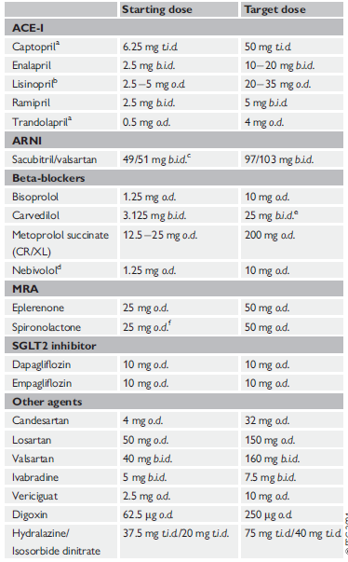
ESC Guidelines (Eur Heart Journal 2021,42, 3599-3726)
Notes:
ACE-I = angiotensin-converting enzyme inhibitor; ARNI = angiotensin receptorneprilysin inhibitor; b.i.d. = bis in die (twice daily); CR = controlled release; CV =
cardiovascular; MRA = mineralocorticoid receptor antagonist; o.d. = omne in die (once daily); SGLT2 = sodium-glucose co-transporter 2; t.i.d. = ter in die (three
times a day); XL = extended release.
a Indicates an ACE-I where the dosing target is derived from post-myocardial infarction trials.
b Indicates drugs where a higher dose has been shown to reduce morbidity/mortality compared with a lower dose of the same drug, but there is no substantive
randomized, placebo-controlled trial and the optimum dose is uncertain.
c Sacubitril/valsartan may have an optional lower starting dose of 24/26 mg b.i.d. for those with a history of symptomatic hypotension.
d Indicates a treatment not shown to reduce CV or all-cause mortality in patients with heart failure (or shown to be non-inferior to a treatment that does).
e A maximum dose of 50 mg twice daily can be administered to patients weighing over 85 kg.
f Spironolactone has an optional starting dose of 12.5 mg in patients where renal status or hyperkalaemia warrant caution.

Slide 50
Setoguchi, S.Am. Heart J. 2007, 154, 260–266.
Gheorghiade, M.; Am. J. Cardiol. 2005, 96, 11G–17G.

Slide 51
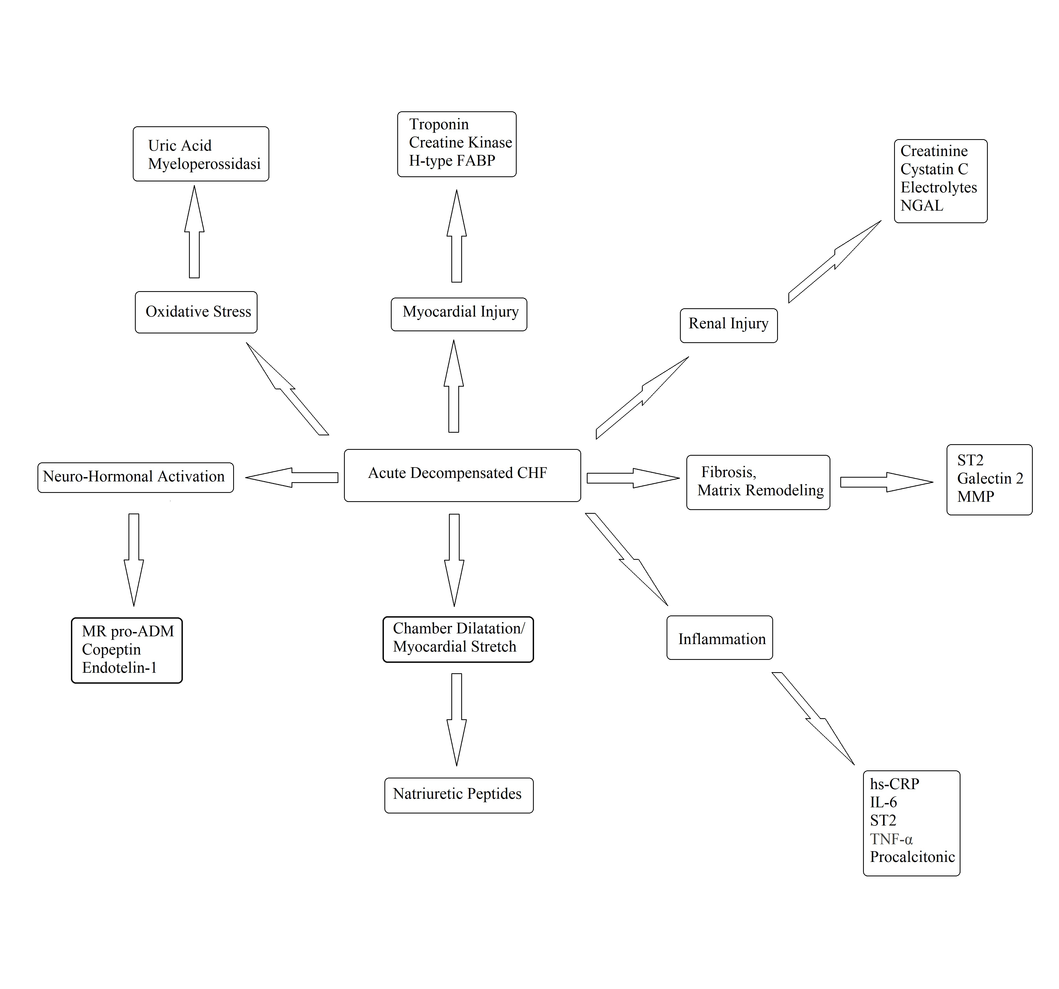
Gianfranco Piccirillo1, Federica Moscucci2
Rev. Cardiovasc. Med. 2023; 24(7): 208

Slide 52
Gianfranco Piccirillo1, Federica Moscucci2
Rev. Cardiovasc. Med. 2023; 24(7): 208

Slide 53
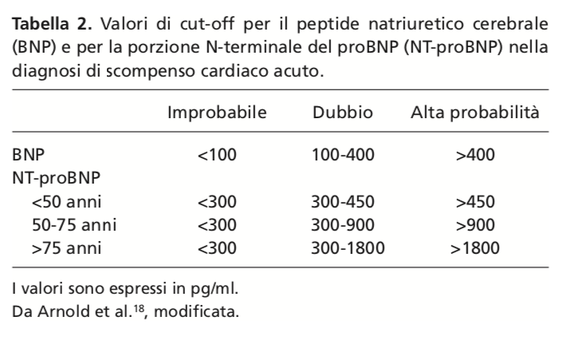
BIOMARKERS DI SCOMPENSO CARDIACO
BNP e NT-proBNP
Il peptide natriuretico di tipo B (BNP) e il frammento amminoterminale del pro peptide natriuretico di tipo B (NT-proBNP) sono piccole proteine o parti di esse (peptidi), normalmente prodotte dal ventricolo sinistro e rilasciate in caso di sollecitazioni cardiache.
Quando il ventricolo sinistro è dilatato (ad esempio in seguito alla ritenzione idrica con conseguente stiramento delle cellule muscolari cardiache tipico dello scompenso cardiaco), per l’eccessivo carico di lavoro, la concentrazione ematica di BNP e/o di NT-proBNP, può aumentare notevolmente.
L’aumento di BNP e NT-proBNP nel sangue riflette quindi l’aumentato pressione di riempimento
Troponine
I cardiomiociti danneggiati, in modo reversibile o non, rilasciano le proteine intracellulari, meccanismo che costituisce la premessa per una valutazione quantitativa del danno cardiaco mediante il dosaggio di queste molecole circolanti.
La concentrazione delle troponine cardiache circolanti aumenta con la gravità dello SC.
Ci sono però altre cause di innalzamento dei livelli circolanti delle troponine cardiache, come ad esempio patologie cardiopolmonari, insufficienza renale cronica, fenomeni di infiammazione o di attivazione di alcuni sistemi neuroendocrini, riscontrati nei pazienti affetti da SC.

Slide 54
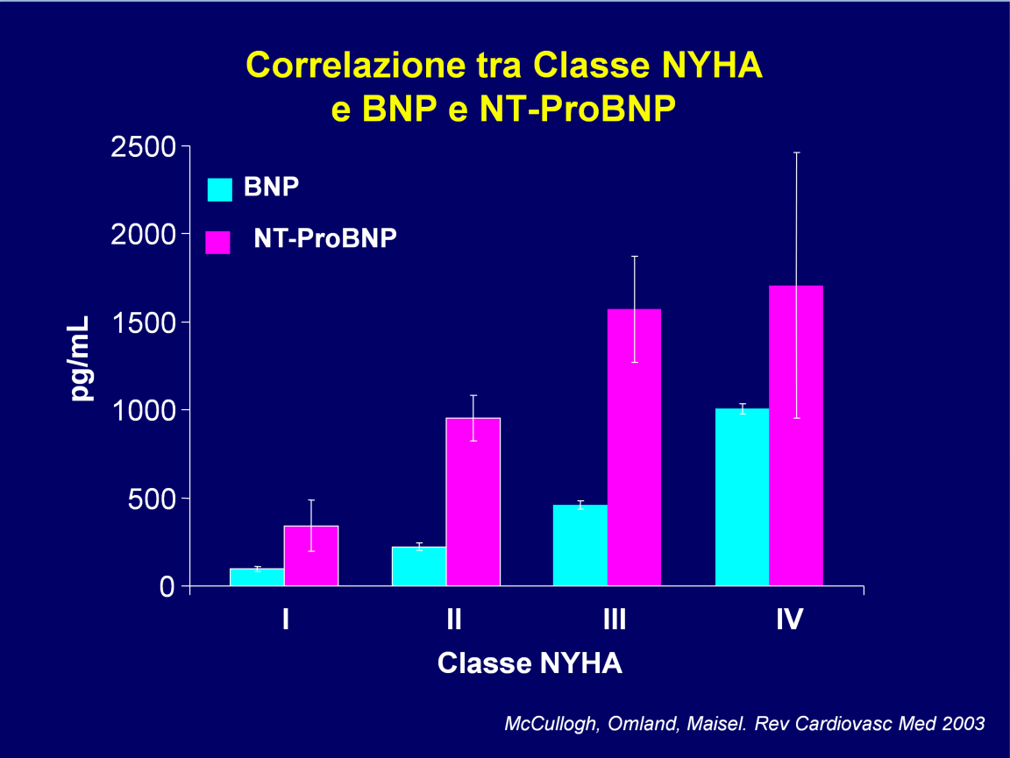

Slide 55
INVECCHIAMENTO CARDIACO
Dilatazione atriale
Stretch atriale
Attivazione neurormonale
Rimodellamento dei canali ionici
Modifiche sostanziali della matrice extracellulare
SCOMPENSO CARDIACO
FIBRILLAZIONE ATRIALE
Notes:
Il continuum

Slide 56
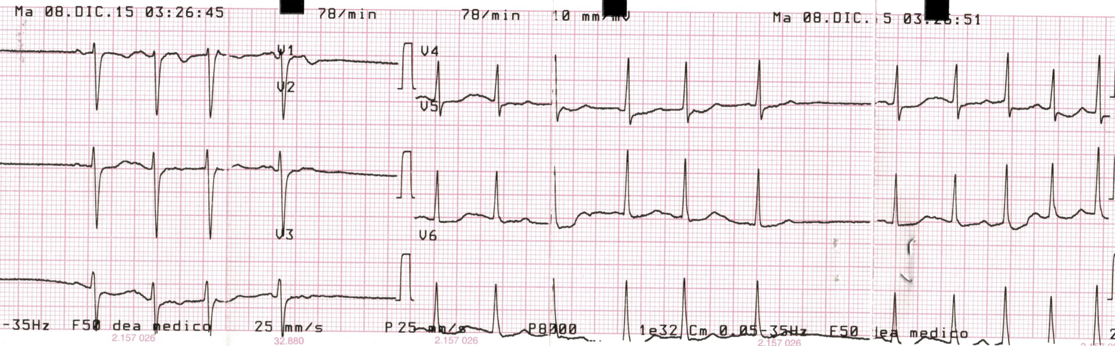
FIBRILLAZIONE ATRIALE

Slide 57
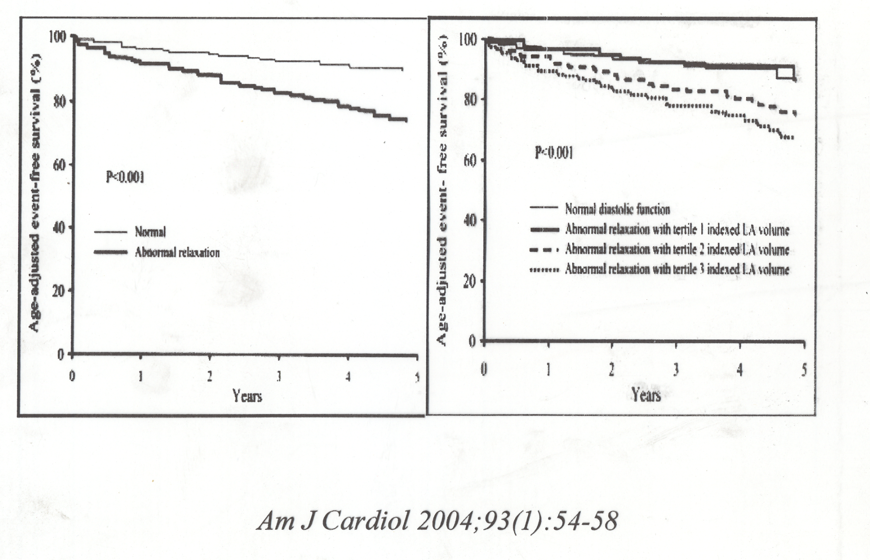

Slide 58
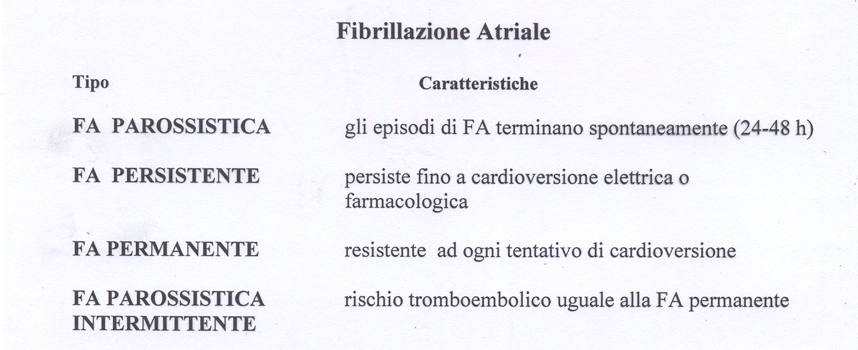

Slide 59
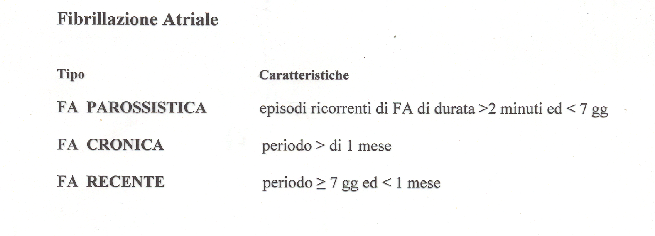

Slide 60
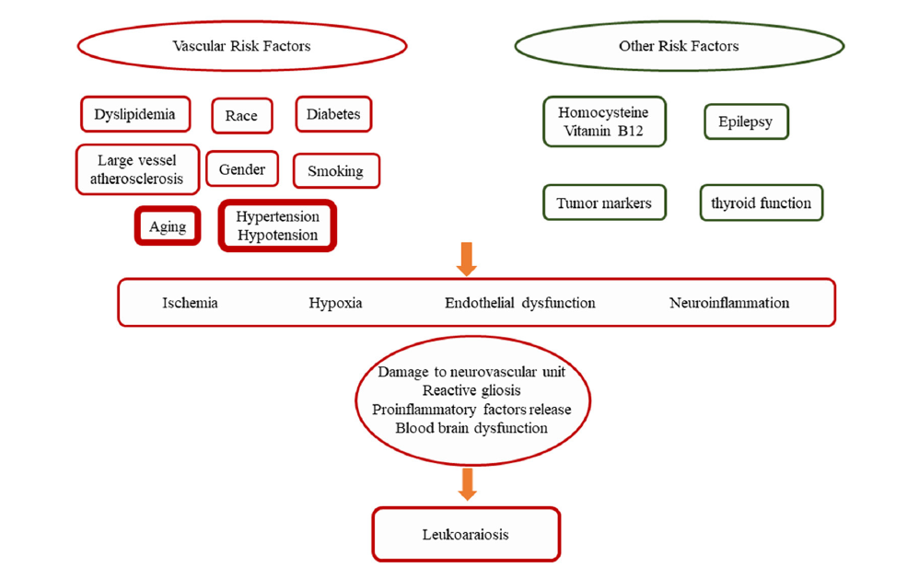


Slide 61
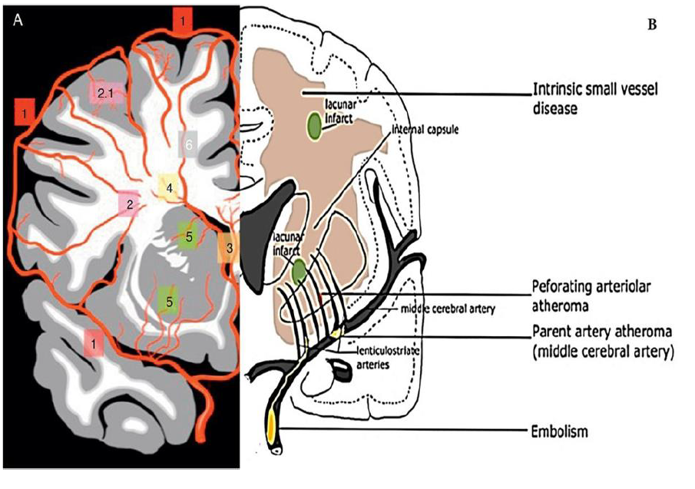

Slide 62
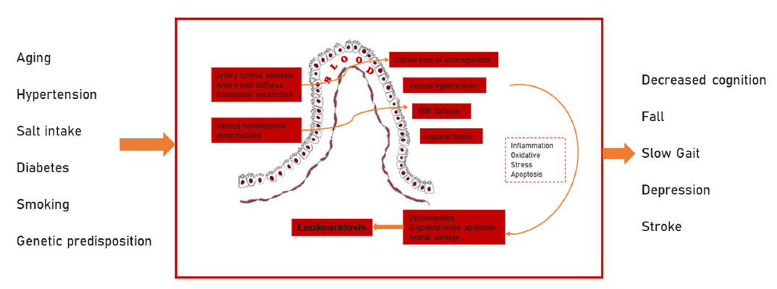
Notes:
Pathophysiology of leukoaraiosis. The existence of artery luminal stenosis, artery wall stffness, endothelial dysfunction, and venous drainage
limitation due to risk factors such as aging, hypertension, diabetes, and genetic factors, etc. These directly contributes to the diffuse loss of
autoregulation, venous hypertension, BBB damage, and hypoperfusion. Thereafter, demyelination, oligodendrocyte apoptosis, and axonal
damage occurs in response to stimulation by inflammation, oxidative stress, and apoptosis. The above processes are considered to be the main
pathogenic factors of LA (BBB, blood brain barrier).

Slide 63
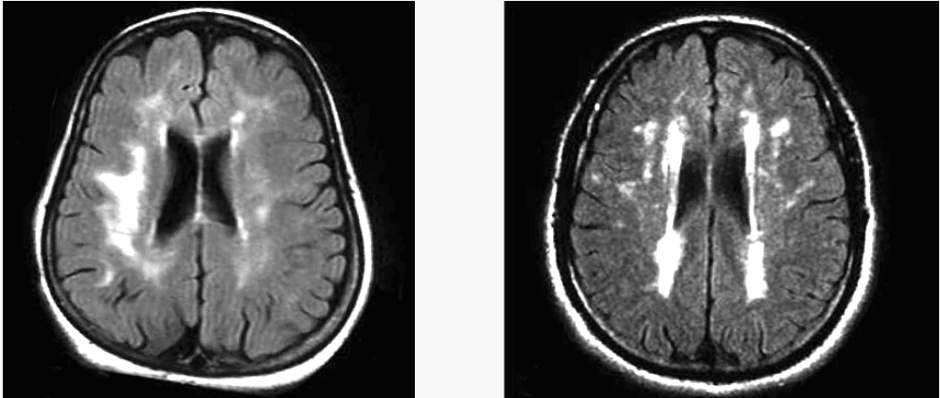
Resonance imaging including T2-weighted and FLAIR sequences

Slide 64
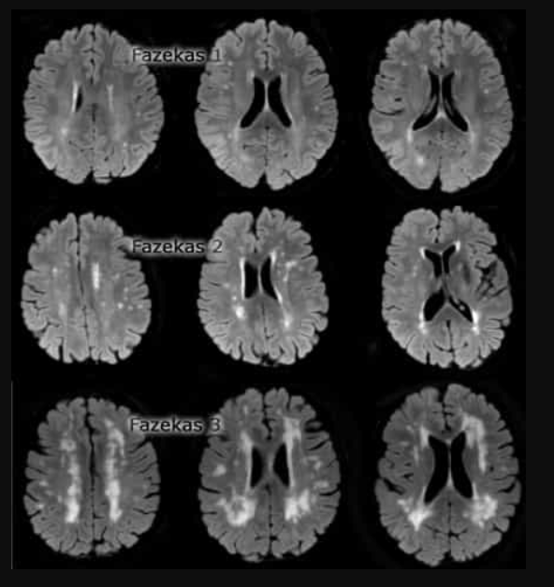
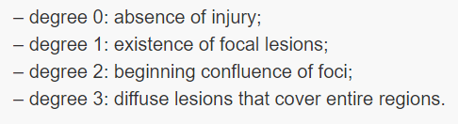

Slide 65
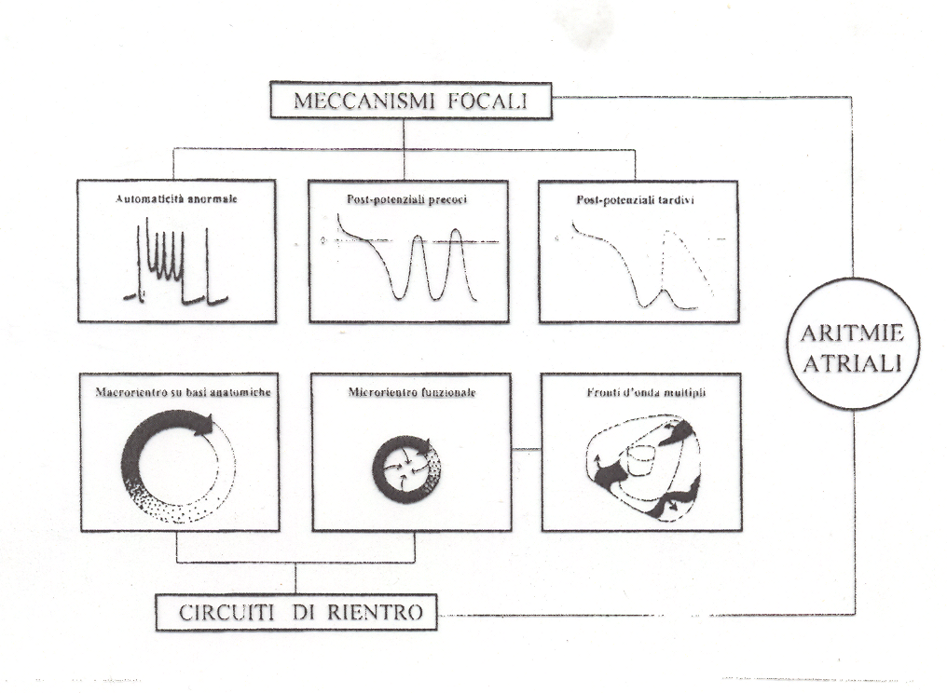

Slide 66
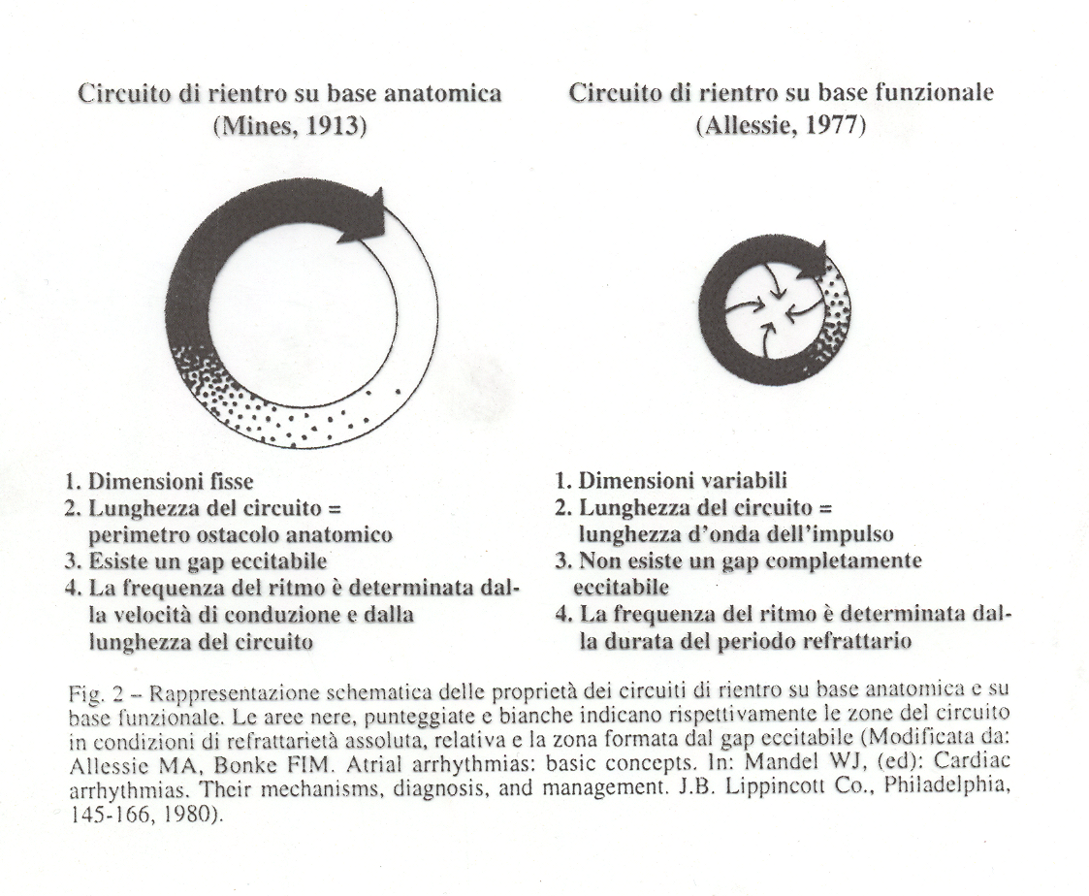

Slide 67
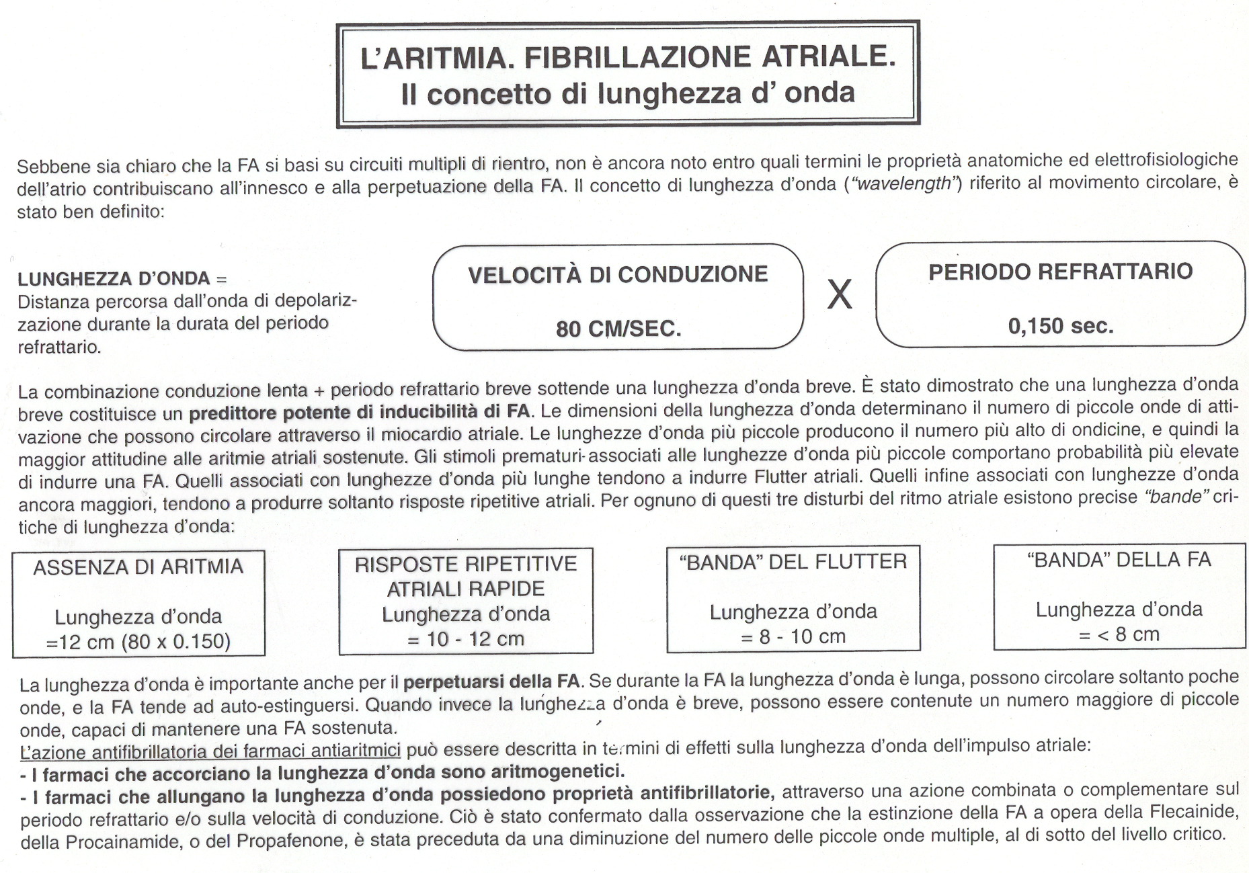

Slide 68
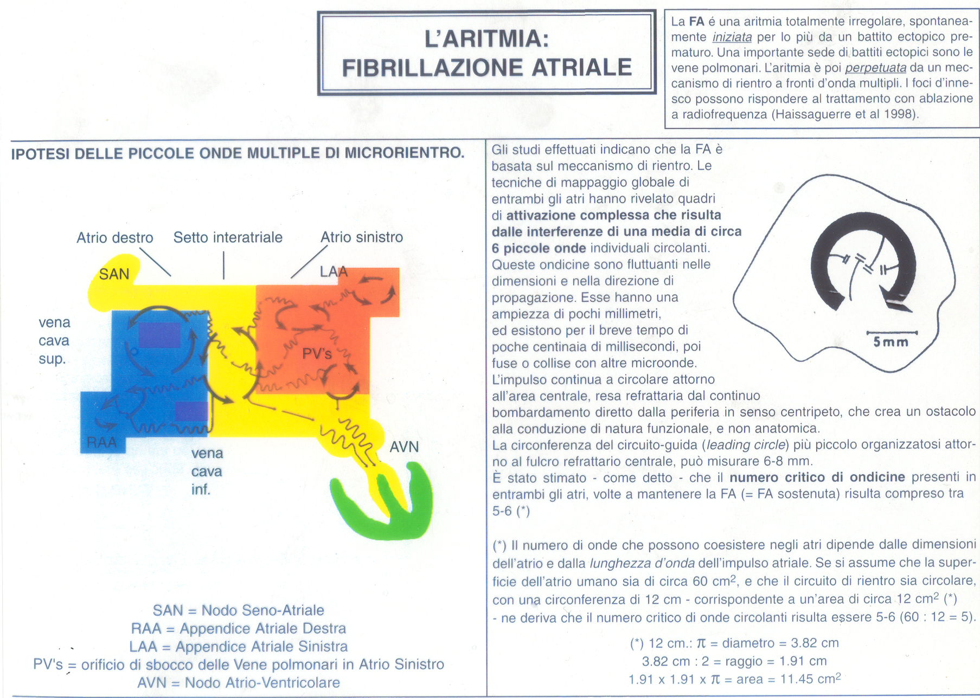

Slide 69
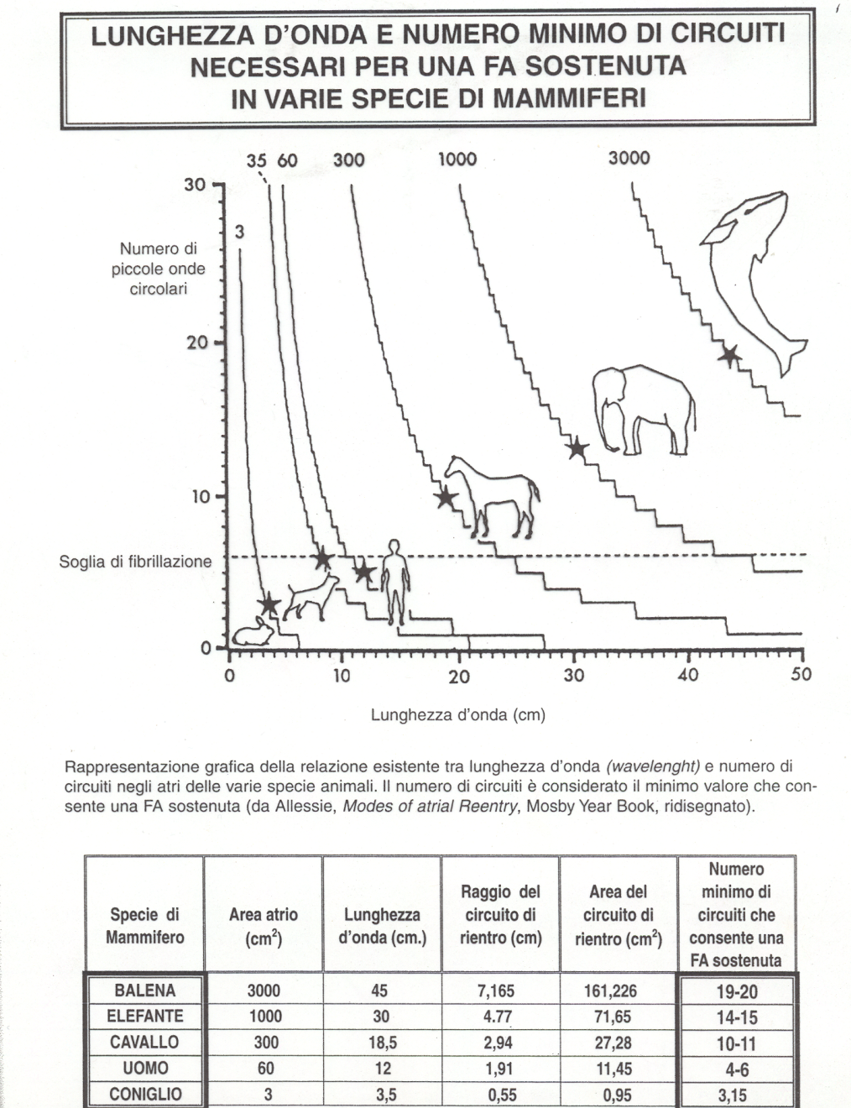

Slide 70


Slide 71


Slide 72


Slide 73


ESC Guidelines 2012

Slide 74

ESC Guidelines 2012

Slide 75

ESC Guidelines 2012

Slide 76


Slide 77


Slide 78

ESC Guidelines 2012

Slide 79

ESC Guidelines 2012

Slide 80


ESC Guidelines 2012

Slide 81

ESC Guidelines 2012

Slide 82
COMPLICANZE DEL DELIRIUM
In un individuo molto vulnerabile, come un paziente «fragile», è sufficiente un insulto lieve (ad esempio un’infezione delle vie urinarie) per scatenare il delirium.
Aumento di durata della degenza e maggior rischio di dimissione in strutture assistenziali
Rischio 10 volte maggiore di complicanze (incluso il decesso) nei pazienti ospedalizzati

Slide 83

SINTOMI FLUTTUANTI
RESTITUTIO AD INTEGRUM

Slide 84
Concetto di fragilità
Sindrome biologica dovuta alla riduzione delle riserve funzionali e all’accumulo progressivo di deficit in diversi sistemi fisiologici, il che si traduce in una estrema vulnerabilità agli eventi stressanti sia esogeni che endogeni (infezioni, cadute, traumi).

Slide 85
Sindrome d’allettamento o sindrome ipocinetica
E’ definita come l’insieme di modificazioni multisistemiche che, indipendentemente dal motivo dell’allettamento, derivano da una prolungata inattività motoria del paziente, legate al mantenimento di una protratta posizione supina.
Incide maggiormente sull’anziano, specie se fragile, per via della ridotta riserva funzionale e della coesistenza di patologie croniche che rendono meno efficaci i meccanismo di adattamento agli effetti della prolungata permanenza a letto, predisponendo alla sindrome ipocinetica.
Inizialmente è reversibile ma può indurre a un inesorabile peggioramento della prognosi, rappresentando un importante fattore di rischio per disabilità, aumento di comorbilità, istituzionalizzazione/ospedalizzazione e morte.

Slide 86
Principali patologie causa di allettamento
Condizioni dolorose acute o croniche
Patologie muscoloscheletriche invalidanti il cammino
Instabilità posturali o della marcia
Lesioni midollari causa di paraplegia
Importanti deficit neurosensoriali
Insufficienza vascolare periferica
Insufficienza cardiorespiratoria ( sindromi coronariche acute, scompenso cardiaco classe NYHA III-IV)
Marcata astenia
Cachessia neoplastica
Malattie cerebrovascolari acute
Problemi cognitivi
Malattie neurodegenerative
Contenzione fisica o farmacologica
Stati di coma

Slide 87
Delirium: criteri del DSM-5
A. Disturbo dell’attenzione (i.e., ridotta capacità a dirigere, focalizzare, sostenere e shiftare l’attenzione) e consapevolezza (ridotto orientamento del se nell’ambiente).
B. Il deficit si sviluppa in un periodo di tempo relativamente breve (generalmente ore o pochi giorni ), rappresenta un cambiamento dai livelli di attenzione e consapevolezza di base, e tende a fluttuare in gravità nel corso della giornata. C. É presente un altro deficit cognitivo (es, memoria, disorientamento, linguaggio, abilità visuospaziali, o dispercezioni).
D. I deficit di cui ai criteri A e C non sono spiegabili sulla base di un preesistente (stazionario o in evoluzione) disturbo neurocognitivo e non si verificano in un contesto di grave riduzione dei livelli di arousal (es coma)
E. Vi è evidenza per storia clinica, esame obiettivo o risultati di laboratorio che il delirium è una diretta conseguenza di un problema clinico, intossicazione o sospensione di farmaci, esposizione a tossine, o è dovuto a molteplici eziologie.

Slide 88
DELIRIUM
Coinvolge circa il 20% dei soggetti ospedalizzati.
Fattori predisponenti il delirium | Fattori precipitanti il delirium
Deficit sensoriali | Uso dei mezzi di contenzione fisica
Pre- esistente deficit cognitivo e/o disabilità | Uso di cateteri vescicali
Malnutrizione | Inadeguato intake nutrizionale
multimorbilita | Disidratazione e alterazioni elettrolitiche
Importanti deficit neurosensoriali | Una recente prescrizione di uno o più farmaci (specialmente se con attività psicotropa)
Insufficienza vascolare periferica | Ritenzione acuta di urine
 | Coprostasi
 | Interventi chirurgici
 | Traumi, dolore e stress
 | Infezioni, patologie cardiache, endocraniche
Il delirium si sviluppa per un’interazione fra fattori predisponenti e precipitanti o scatenanti.

